Slide 1
SLIDE CAPA
Conhecimento, Colaboração e Marketing
Cristiano Carvalho

Slide 2
Monitoramento
SLIDE PARA SEPARAR CAPÍTULO/ TÓPICO

Slide 3

Marketing Social e Monitoramento
Diagnóstico: Saber o quê, por quê, quem, quando, quanto, onde, como estão falando da sua marca, empresa ou assunto de interesse e qual será seu plano de ação seguinte.
SLIDE PARA TEXTO CORRIDO
OBS: NÃO É ACONSELHÁVEL COLOCAR MUITO TEXTO NOS SLIDES
image url

Slide 4
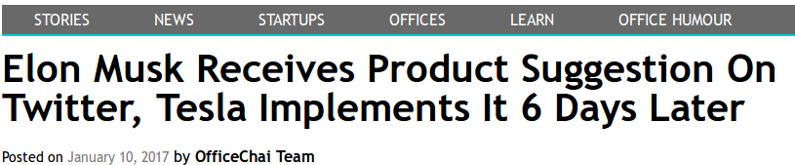
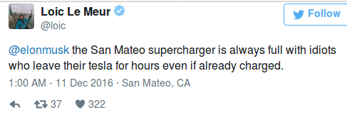
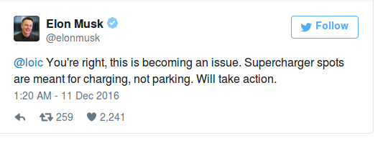
Monitoramento
Fonte
SLIDE PARA IMAGENS
OBS: FOTO CENTRALIZADA
Tesla's Case

Slide 5
Engenharia de Atributos
Fonte
SLIDE PARA IMAGENS
OBS: FOTO CENTRALIZADA
Região

Slide 6
Engenharia de Atributos
Fonte
SLIDE PARA IMAGENS
OBS: FOTO CENTRALIZADA
Palavras-chave

Slide 7
Engenharia de Atributos
Fonte
SLIDE PARA IMAGENS
OBS: FOTO CENTRALIZADA
Polaridade

Slide 8
Engenharia de Atributos
Fonte
SLIDE PARA IMAGENS
OBS: FOTO CENTRALIZADA
Entidade

Slide 9
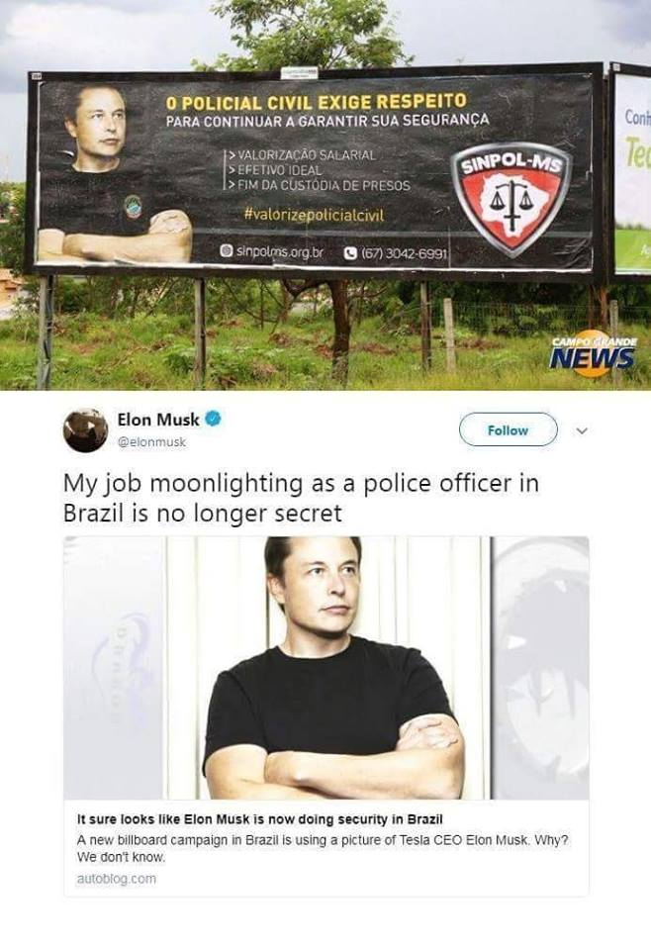
Pois é....
SLIDE PARA IMAGENS
OBS: FOTO CENTRALIZADA
Fonte
Fonte
Entidade

Slide 10
Referências
Imagem “O quê, quando, onde...”
https://4.bp.blogspot.com/-j3oAcnw_LdE/U5dXZboIbbI/AAAAAAAABAs/7wCMVfALJcU/s1600/O-que-quando-quem-porque.jpg
Matéria "Elon Musk Receives Product Suggestion On Twitter, Tesla Implements It 6 Days Later"
https://officechai.com/news/elon-musk-receives-product-suggestion-twitter-tesla-implements-6-days-later/
Matéria “Elon Musk vira policial civil em outdoor no Mato Grosso do Sul”
https://www.b9.com.br/63059/elon-musk-vira-policial-civil-em-outdoor-no-mato-grosso-do-sul/
Elon Tweet
https://twitter.com/elonmusk/status/695666033676328960
SLIDE PARA TÓPICOS

Slide 11
SLIDE DE ENCERRAMENTO

